Slide 1


Proyecto ALIEN
holocubo informativo
menu principal
1 documento descriptivo de la mision
2 descripcion del sujeto de estudio
3 plan de emergencia
4 mapa del complejo
alto secreto

Slide 2
Proyecto ALIEN
plan 1 de situacion
ATENCION. Sólo personal autorizado.
Este Dossier contiene información clasificada como de máxima seguridad relativa al Proyecto Alien. El mal uso de este Dossier, significaría que estaría cometiendo un delito según lo establecido en el protocolo de Seguridad Nacional al amparo de la ley BRE256-LE pudiendo incluso el Estado
aplicar la pena de muerte.
Ubicación del proyecto: Planeta 2003 UB313.
Cortina de humo: Planta minera de explotación mineral autorizada UB313.
Base del proyecto: Análisis y estudio de forma de vida extraterrestre potencialmente peligrosa.
Objetivo final del proyecto: Adecuar forma de vida extraterrestre al proyecto de Defensa Nacional IO-313-Terminate.
El espécimen objeto del proyecto fue rescatado del espacio exterior por una nave-espía del Gobierno, tras conocer de su existencia gracias al contenido de las grabaciones efectuadas en la aeronave ligera de transporte y asalto U.S.S. SULACO. El ejemplar, presentaba notables signos de violencia, así como un lamentable estado general. Fue reanimado, curado, alimentado y contenido en las instalaciones del planeta 2003 UB313 destinadas a tal efecto, para su posterior estudio y re-educación.
Ejemplar MUY VALIOSO dado que es hembra y posible reina. NO DEBE SER DAÑADO BAJO NINGUNA CIRCUNSTANCIA. Se sabe que una sola reina es capaz de poner cientos de huevos, todos ellos con una capacidad de destrucción de nivel 15 tras su correcto desarrollo.
menu principal
Siguiente

Slide 3
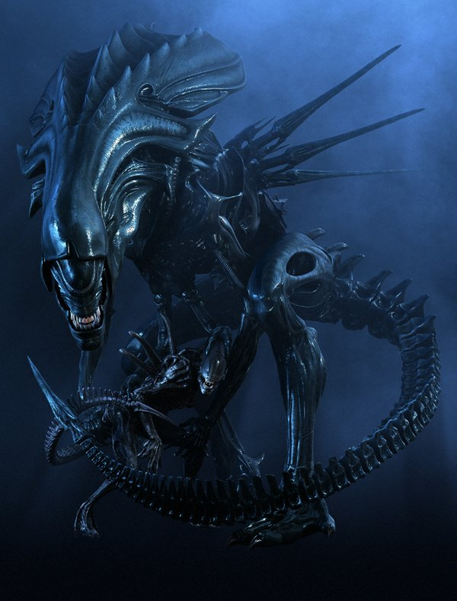
Proyecto ALIEN
sujeto de estudio
Forma de vida XT con una altura de 4 metros y 58 centímetros, y una longitud total de 9 metros y 34 centímetros, con dos pares de brazos. Los dos principales son mucho más largos que los pequeños brazos adicionales tridáctiles que le brotan del pecho, útiles para tareas más minimalistas y complejas. El cráneo es de considerable tamaño, semicircular, aplanado y con innumerables púas y protuberancias espinosas. Realmente es un casco protector ya que la mandíbula y la cara quedan retraídas bajo éste a voluntad. Posee dos pares de mandíbulas; una externa formada por 28 piezas dentales, todas caninos, translúcidos, altamente desarrollados y de tamaño irregular, y otra interna retráctil que puede alargarse unos 20 cm y que es usada como arma, ya que se expande y contrae a gran velocidad (suele confundirse con una lengua). Su afilada boca, puede abrirse lo suficiente para comerse una cabeza humana.
anterior
menu principal
siguiente

Slide 4
Además de los apéndices dorsales y de las espinas de las extremidades, la estructura externa es muy elaborada y vistosa, ayudando al contrapeso craneal, al igual que la larga cola.
Tiene endoesqueleto y un exoesqueleto extremadamente resistente, así como una gran habilidad de regeneración propia de su especie. Su mayor arma, además de su robusta cabeza, es la rápida y larga cola en forma de látigo, rematada en un afilado espolón semejante a una punta de lanza, y su gran inteligencia acompañada de una gran fuerza física.
Es extremadamente ágil, siendo capaz de moverse a grandes velocidades incluso cuando va agarrado del techo o bajo el agua. Su sangre es una mezcla de cloruro de potasio y ácido sulfúrico, por lo tanto es altamente corrosiva. Habitualmente caza de noche o en sitios de poca luz, y por lo general no soporta el calor.
No posee ojos, aunque no se sabe bien cómo es capaz de ver perfectamente incluso en la oscuridad, además creemos que también posee la capacidad de detectar las feromonas de su presa.
anterior
menu principal
siguiente

Slide 5
Proyecto ALIEN
plan de emergencia
protocolo de autodestruccion
El plan de emergencia es el proceso mediante el cual se puede activar el protocolo de autodestrucción. Dicho protocolo consta de varios elementos que pasamos a describir:
-Ascensor de emergencia. Es la una única salida a la superficie una vez se active el plan de emergencia. A partir de ese momento, se accionará y se pondrá en marcha automáticamente. Se encuentra en el nivel -2(*).
-Zona de emergencia. Consta de dos salas y un pasillo que las comunica. Para activar el protocolo de autodestrucción, deben de pulsarse los botones rojo y azul ubicados en las dos salas de emergencia casi simultáneamente y por ese orden, antes de que vuelvan a su posición original. Esto se hace así para maximizar la seguridad del complejo. La zona de emergencia se encuentra situada en la zona Sur del nivel -1(*).
Una vez puesto en marcha se dispone de diez minutos para evacuar el complejo, pasados los cuales se detonará un potente explosivo que lo arrasará todo en un radio de ocho kilómetros.
* Nota: Ver mapa adjunto.
anterior
menu principal
siguiente

Slide 6
Proyecto ALIEN
mapa del complejo
El edificio principal se encuentra construido alrededor de una veta central de mineral y actualmente, está compuesto por tres niveles. Las localidades marcadas como de Balcón son una pasarela metálica que rodea a la veta y por tanto, las más cercanas a ésta. El montacargas que comunica los distintos niveles se encuentra en la zona Sur de la veta.
Adjuntamos un mapa de la zona subterránea para una mayor comprensión, dada su necesaria complejidad. Los triángulos azules muestran rutas de bajada, mientras que los verdes claros, rutas de subida. Los rectángulos rojos marcados como “Hábitats de los colonos” indican zonas poco o nada relevantes para la misión.
anterior
menu principal
siguiente

Slide 7

Entrada
NIVEL 0
Hábitats
de los
colonos
Túnel
Balcón
Túnel
Aula
VETA
MINERAL
Oficina
Balcón
Balcón
Túnel
Hábitats
de los
colonos
Túnel
Balcón
Túnel
anterior
menu principal
siguiente

Slide 8
Comedor
Despensa
Cocina
NIVEL -1
VETA
MINERAL
Hábitats
de los
colonos
Balcón
Balcón
Enfermería
Hábitats
de los
colonos
Túnel
Balcón
Túnel
Túnel
Seguridad
Puerta
Laboratorio
Sala Oeste
de
emergencia
Pasillo de
emergencia
Sala Este
de
emergencia
anterior
menu principal
siguiente

Slide 9
NIVEL -2
VETA
MINERAL
Ventilación
Ventilación
Túnel
Ascensor
emergencia
Balcón
Túnel
anterior
menu principal
siguiente

